Slide 1
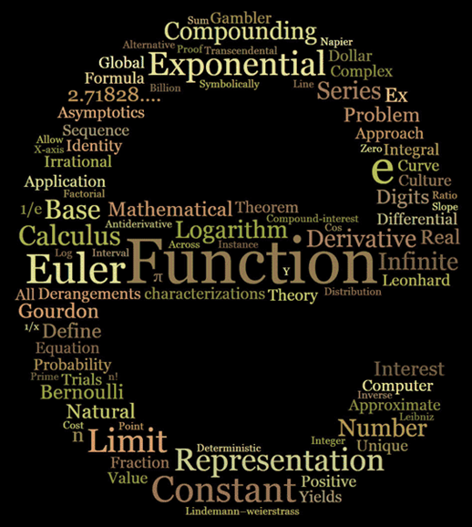
传奇e事 — 天涯咫尺 rickjin
Notes:
Google 多次向 e 致敬， e 必有过人之处。 e是一个神奇的数学常数。。。。

Slide 2
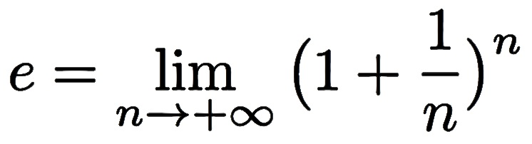

Slide 3
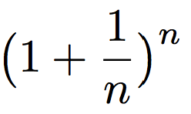
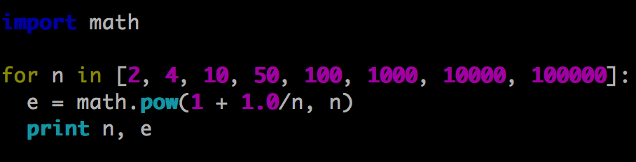
e 的计算
n
2 | 2.25
4 | 2.44140625
10 | 2.5937424601
50 | 2.69158802907
100 | 2.70481382942
1000 | 2.71814592682
100000 | 2.71826823719

Slide 4
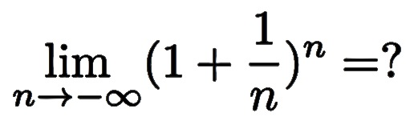

Slide 5
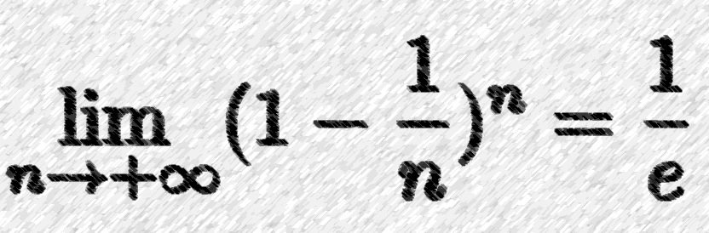

Slide 6
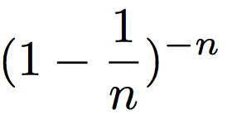
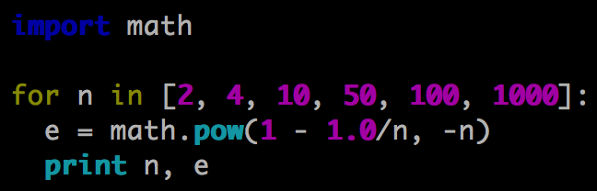
算一算
n
2 | 4.0
4 | 3.16049382716
10 | 2.86797199079
50 | 2.74597270086
100 | 2.73199902643
1000 | 2.71964221644

Slide 7
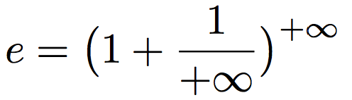
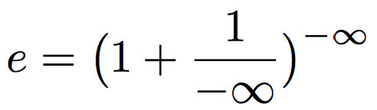
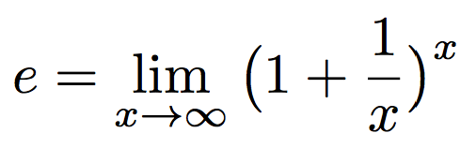

Slide 9

天涯若比邻
选择了不同的路
从此天涯各一方
然而
内心对彼此的思念
却越来越近

Slide 10


雷婷： 悲伤的双曲线

Slide 11
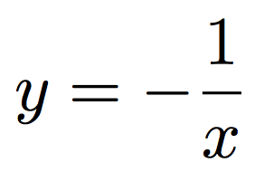
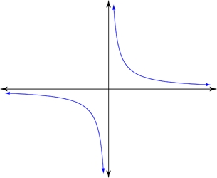


悲伤的双曲线
如果我是双曲线
你就是那渐近线
如果我是反比例函数
你就是那坐标轴
虽然我们有缘
能够生在同一个平面
然而我们又无缘
恩~慢慢长路无交点
……

